Slide 1
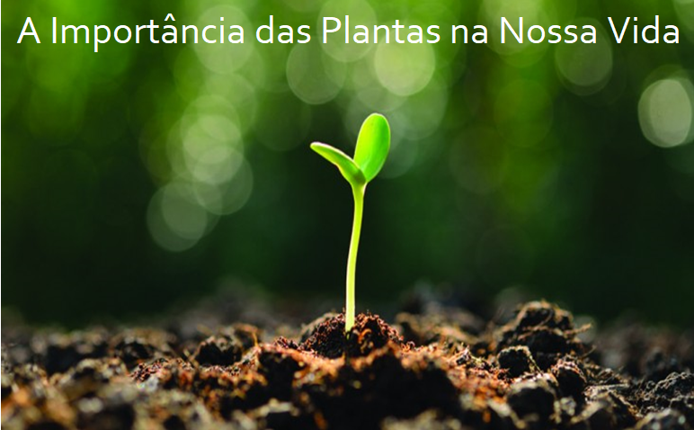

Slide 2
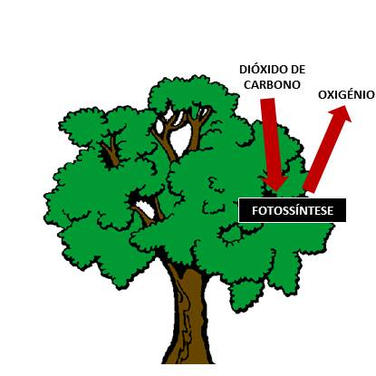
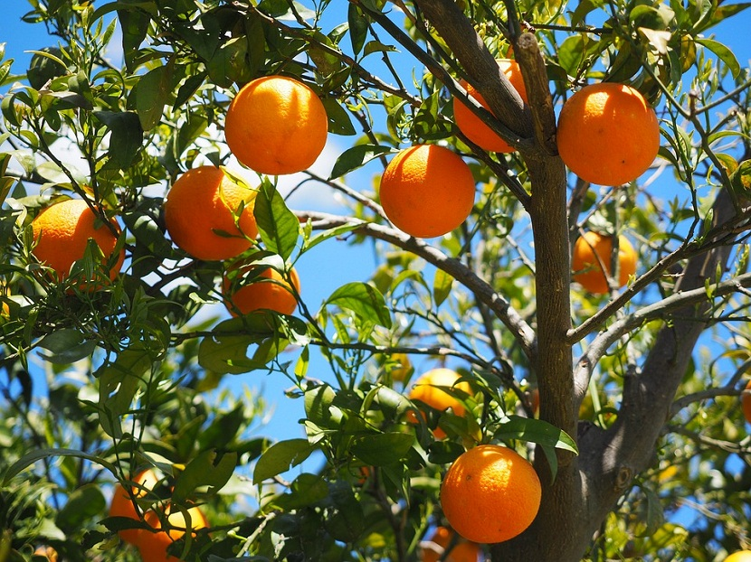
As Influência das Plantas na nossas Vidas
As plantas dão-nos benefícios como por exemplo, consomem dióxido de carbono e libertam oxigénio, essencial na nossa vida e produzem alimentos, como legumes e frutos, os morangos, laranjas, mirtilos...

Slide 3
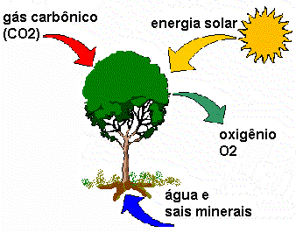
Fotossíntese das Plantas
A Fotossíntese é um processo realizado pelas plantas para produção de seu próprio alimento e libertação de oxigénio para o meio. De forma simples, podemos entender que a planta retira o dióxido de carbono da atmosfera e energia do Sol.
A fotossíntese ocorre durante a exposição solar.

Slide 4
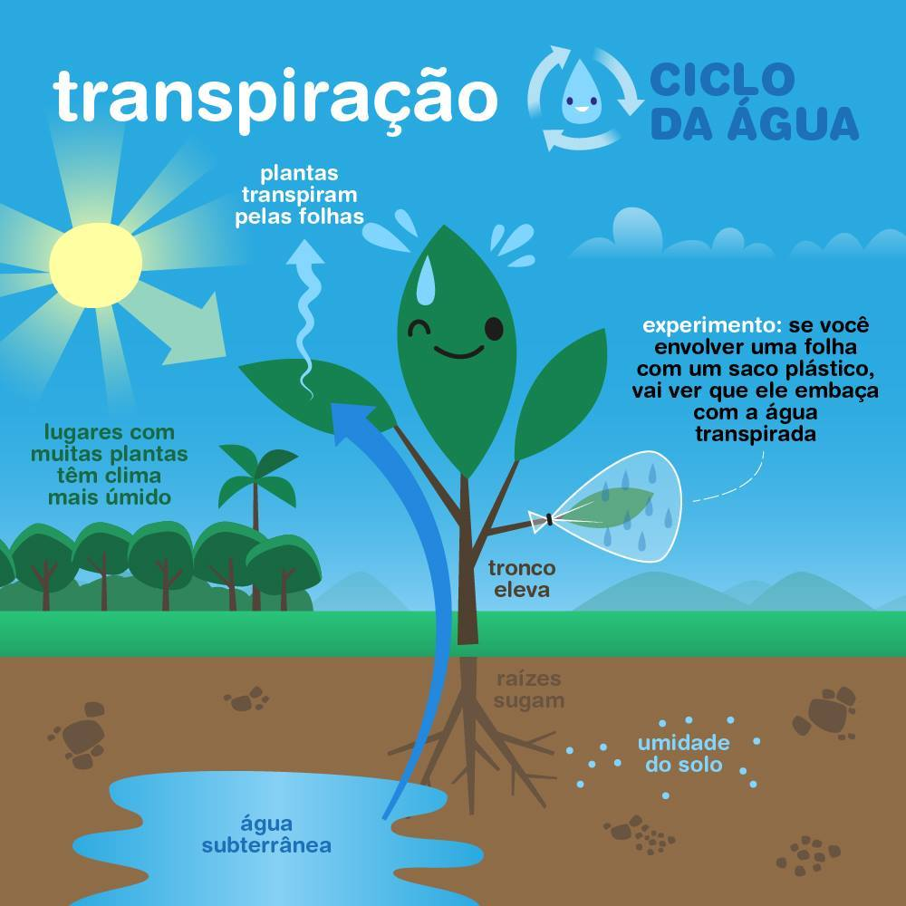
A Transpiração das Plantas
A transpiração é o processo pelo qual a planta liberta água para a atmosfera, sendo fundamental, pois a transpiração permite que a seiva bruta seja levada até às folhas, através do caule.
A transpiração ocorre durante o dia.

Slide 5
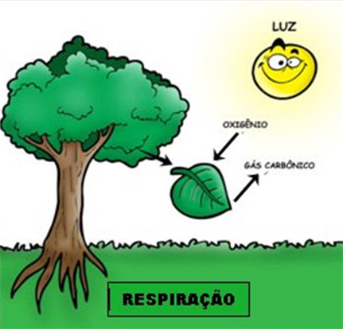
A respiração das plantas
O oxigénio é necessário para a respiração celular de todos os seres vivos. Com a grande diversidade de organismos multicelulares, entre animais e plantas, existe uma grande variedade de aparelhos respiratórios.
As plantas como seres vivos multicelulares, realizam a respiração celular nas suas células.

Slide 6
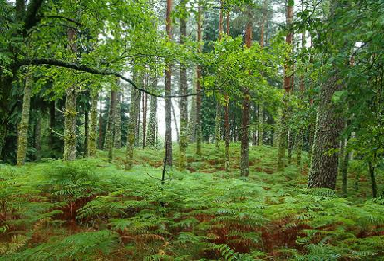
O que podemos fazer para ajudar a proteger as florestas
-Não deixar lixo nas florestas (principalmente vidros, porque são bons criadores de fogo).
-Limpar sempre as florestas de excessos de folhas ramos, etc. que espalhem o fogo.
-Abrir caminhos que facilitem o acesso dos bombeiros ao centro da floresta.
-Não fazer fogueiras na floresta.
-Não atirar pontas de cigarro acesas para a floresta (e verificar se estão devidamente apagadas).
-Vigiar as florestas, sobretudo no Verão.

Slide 7
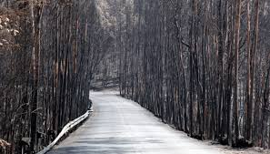
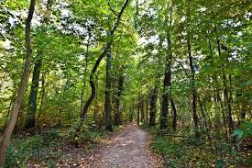
Incêndios em Portugal
2017 foi o ano em que mais floresta ardeu, nos últimos dez anos.
Arderam em Portugal mais de 440 mil hectares de floresta e povoamentos — o que corresponde a quatro vezes mais do que a média registada nos dez anos anteriores.
Por isso é importante plantar árvores como os carvalhos, vidoeiros e castanheiros que são espécies que não só resistem ao fogo como também contribuem para travar o avanço das chamas.

Slide 8
Bibliografia
Manual Ciência Naturais 6º - 100% Vida – Volume 2
https://www.publico.pt/2017/11/10/sociedade/noticia/2017-foi-o-ano-em-que-mais-ardeu-nos-ultimos-dez-anos--quatro-vezes-mais-que-o-habitual-1792180
http://rr.sapo.pt/noticia/64536/vidoeiros_carvalhos_e_castanheiros_as_arvores_bombeiras_que_podem_travar_fogos

